Slide 1
TDD 过程记录

Slide 2
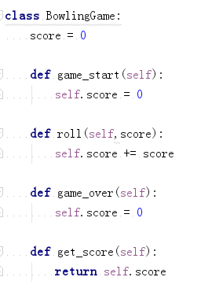

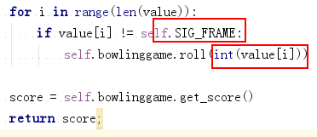
第一个版本
首先根据题目要求设计出游戏的基础方法和成员(如左侧)
设计命中一个球的用例
实现第一个用例

Slide 3

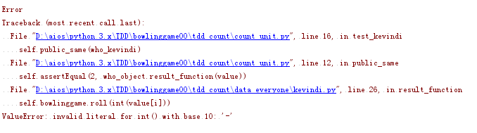
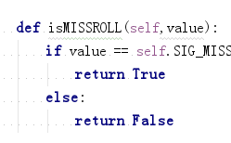
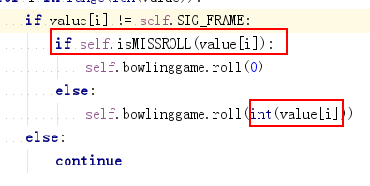
第二个版本
设计第二个用例，MISS球处理
增加isMISSROLL判断
是miss返回计分0

Slide 4
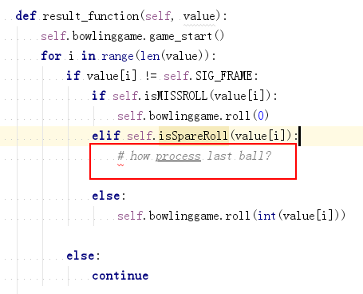

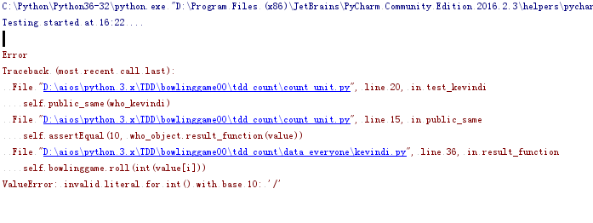
第三个版本
增加spare情况,发现我们不能在逐个球进行处理，需要重构

